Slide 1

菊花简介

Slide 2
别名
菊华、秋菊、九华、黄花、帝女花、笑靥金、节花。因其花开于晚秋和具有浓香故有“晚艳”、“冷香”之雅称。

Slide 3
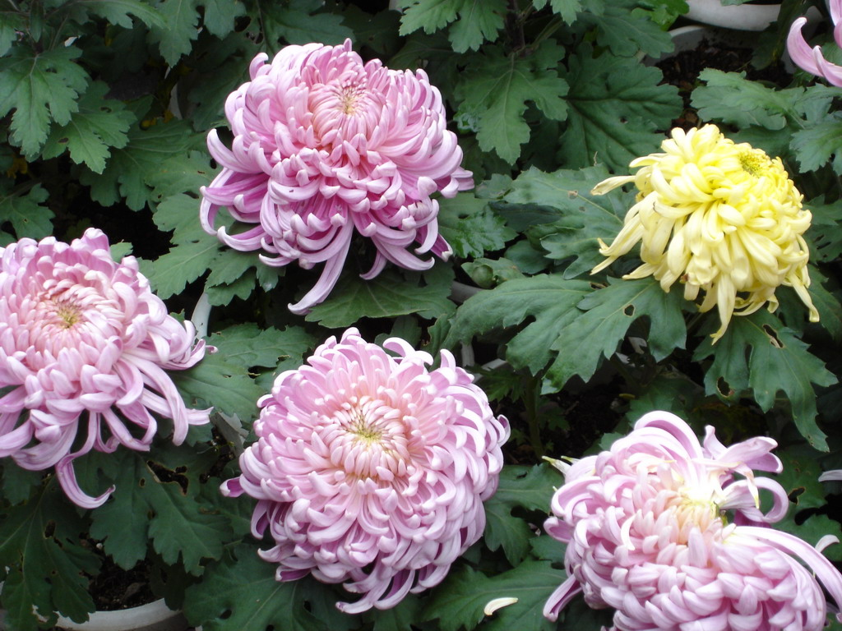
分类
菊科，菊属。有时也作菊科所有花卉品种的总称。菊科是种子植物最大科，总数25000～30000种，而其花卉种类也很多，仅次于兰花。

Slide 4
产地与习性
原产我国，已有数千年的驯化历史。
喜凉爽、较耐寒，生长适温18－21℃，地下根茎耐旱，最忌积涝，喜地势高、土层深厚、富含腐殖质、疏松肥沃、排水良好的土壤。在微酸性至微碱性土壤中皆能生长。而以Ph6.2-6.7最好。

Slide 5
形态特征
多年生草本植物。株高20－200cm，通常30－90㎝。茎色嫩绿或褐色，除悬崖菊外多为直立分枝，基部半木质化。单叶互生，卵圆至长圆形，边缘有缺刻及锯齿。头状花序顶生或腋生，一朵或数朵簇生。

Slide 6
文化价值
菊花历来被视为孤标亮节、高雅傲霜的象征，代表着名士的斯文与友情。菊花因其在深秋不畏秋寒开放，深受中国古代文人的喜欢，多有诗文加以赞美，如东晋大诗人陶渊明著有“采菊东篱下，悠然见南山”的名句。

